Slide 1
Формирование надпрофессиональных компетенций и технологического предпринимательства посредством изобретательской деятельности. Кейс Ульяновской региональной организации Всероссийского общества изобретателей и рационализаторов
Андрей Александрович Павлушин, Председатель УРОО ВОИР, декан инженерного факультета Улгау, доктор технических наук, профессор

Slide 2
«Лучший способ предсказать будущее - изобрести его»

Slide 3
Ступени УРО ВОИР
ВОИР-Школы
ВОИР-Университеты
ВОИР – Институты развития
ВОИР - Предприятия

Slide 4
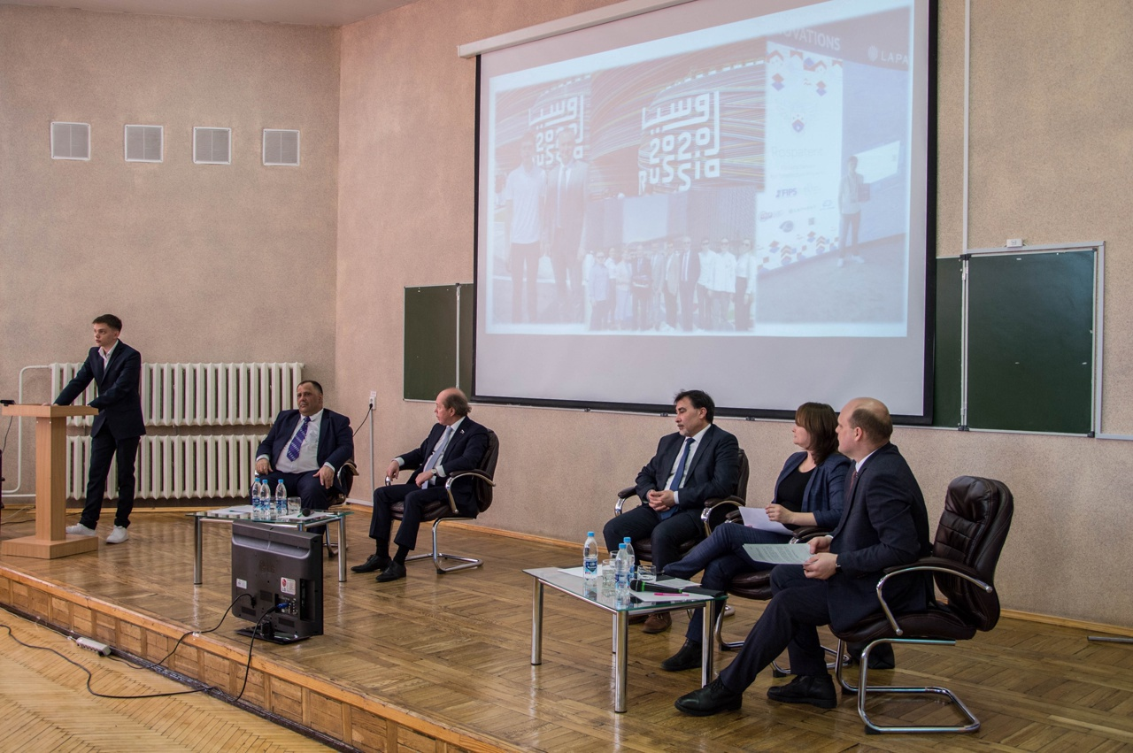
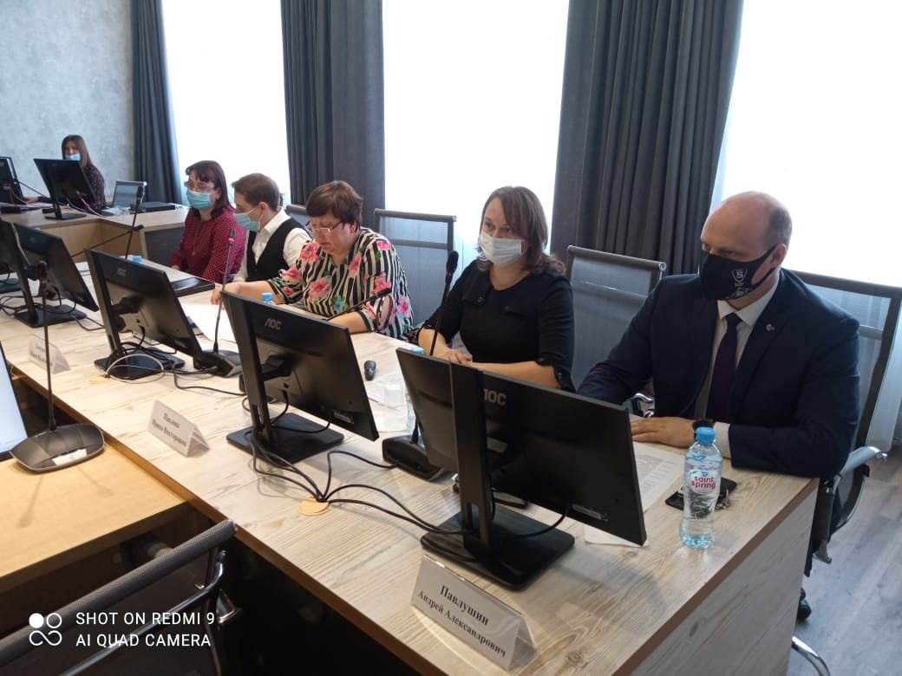
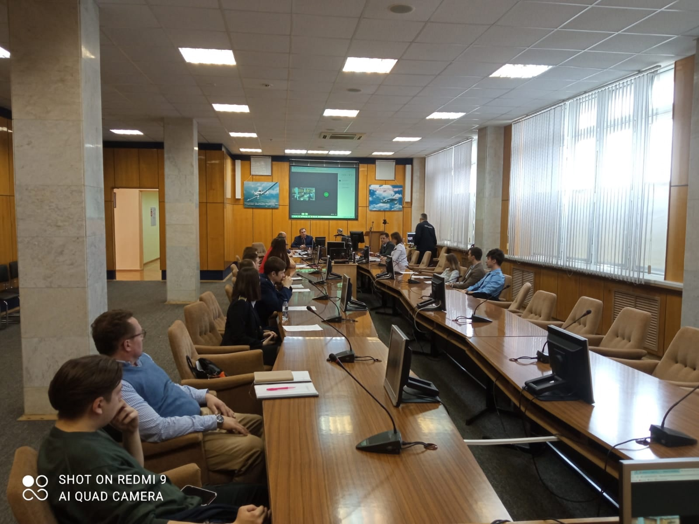
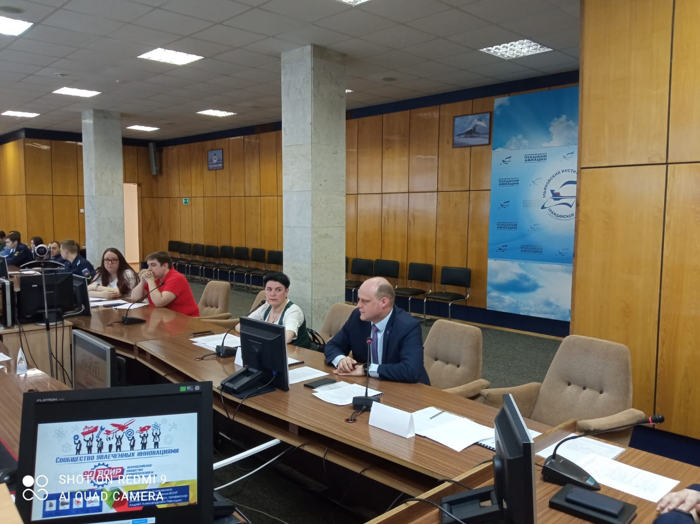
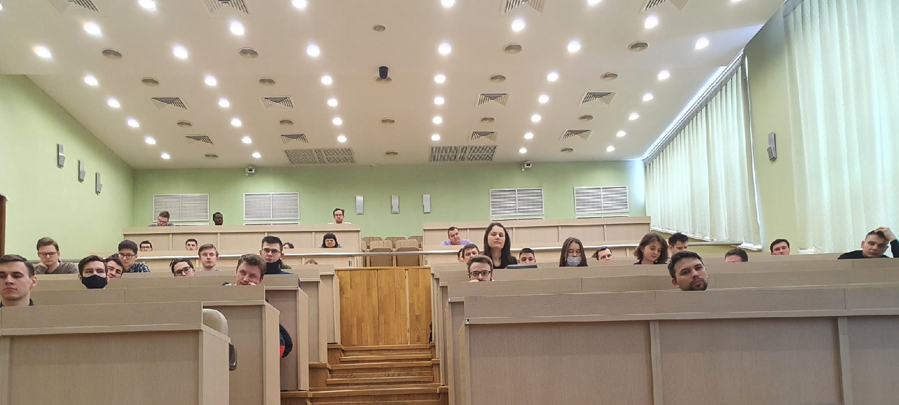
ВОИР-Университеты

Slide 5
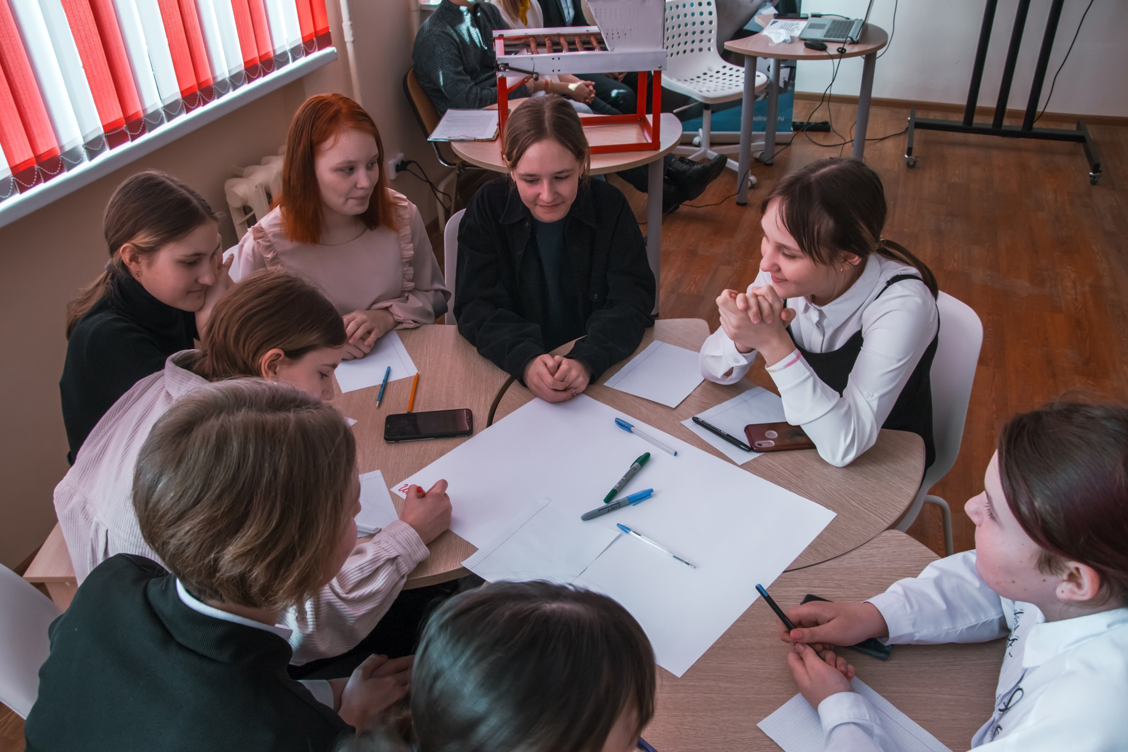
ВОИР-Школы

Slide 6
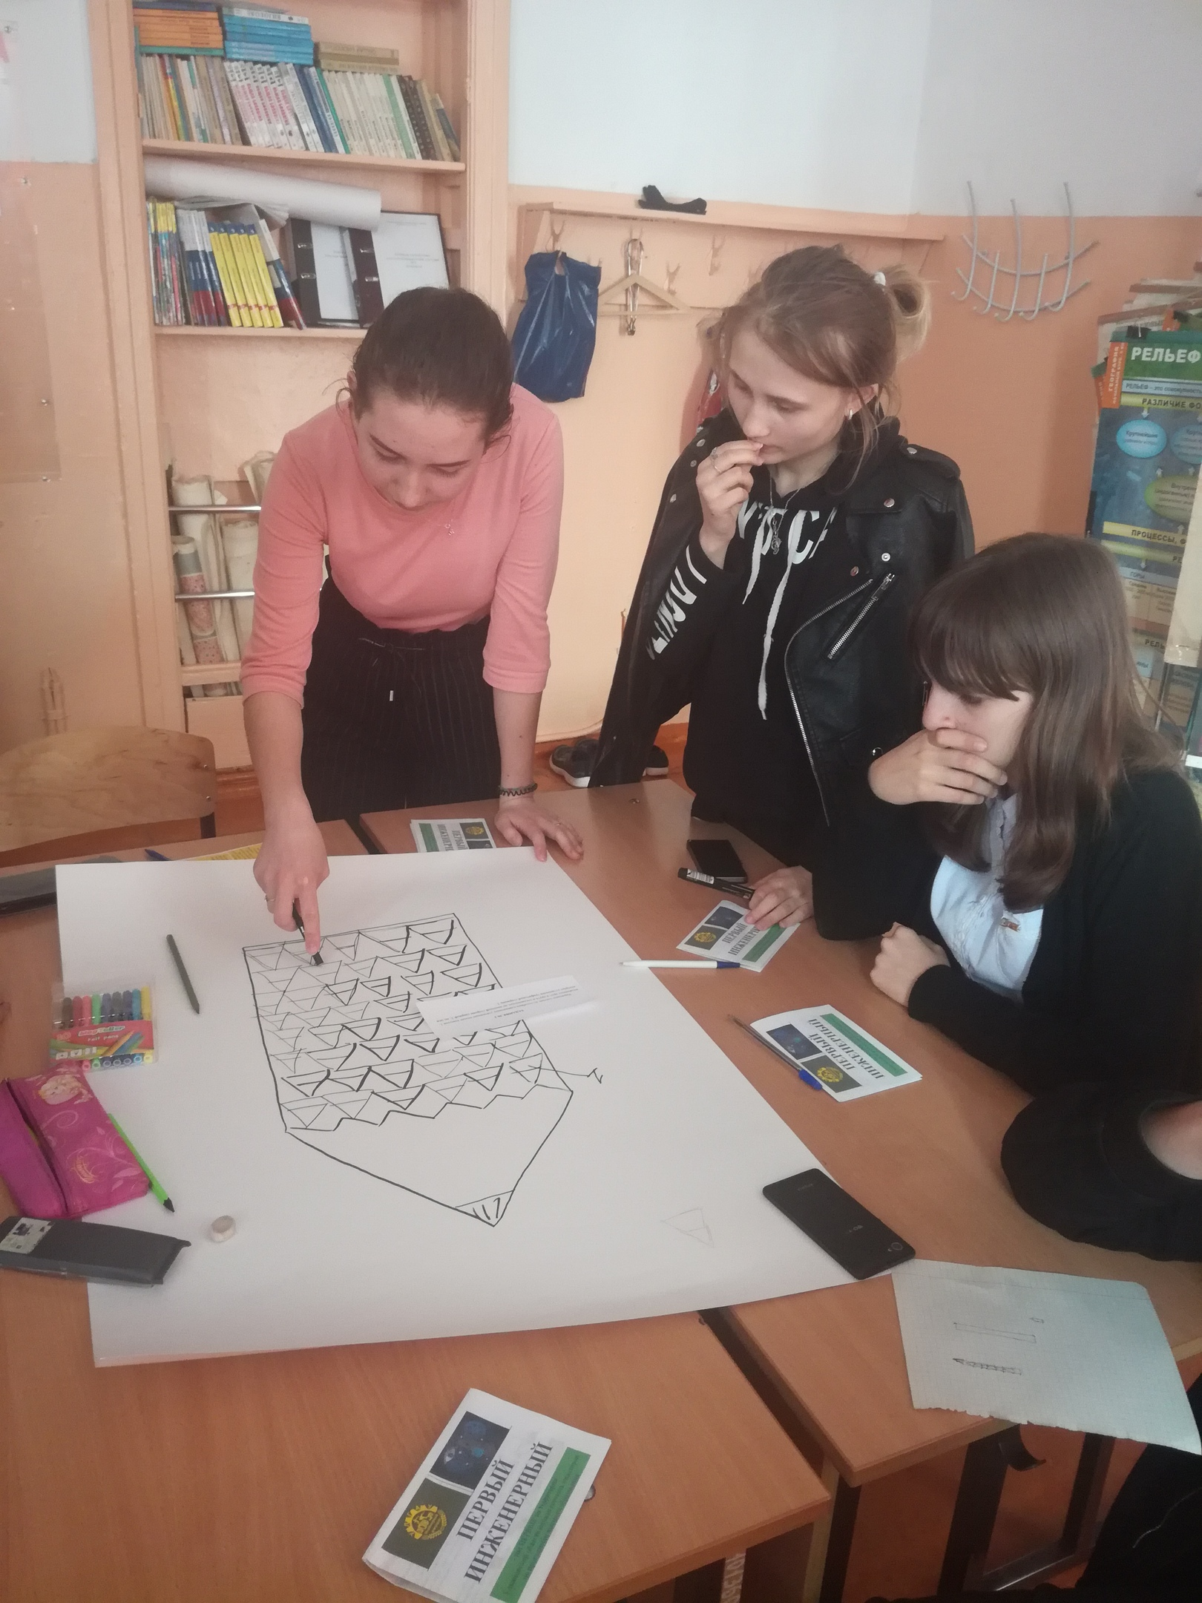
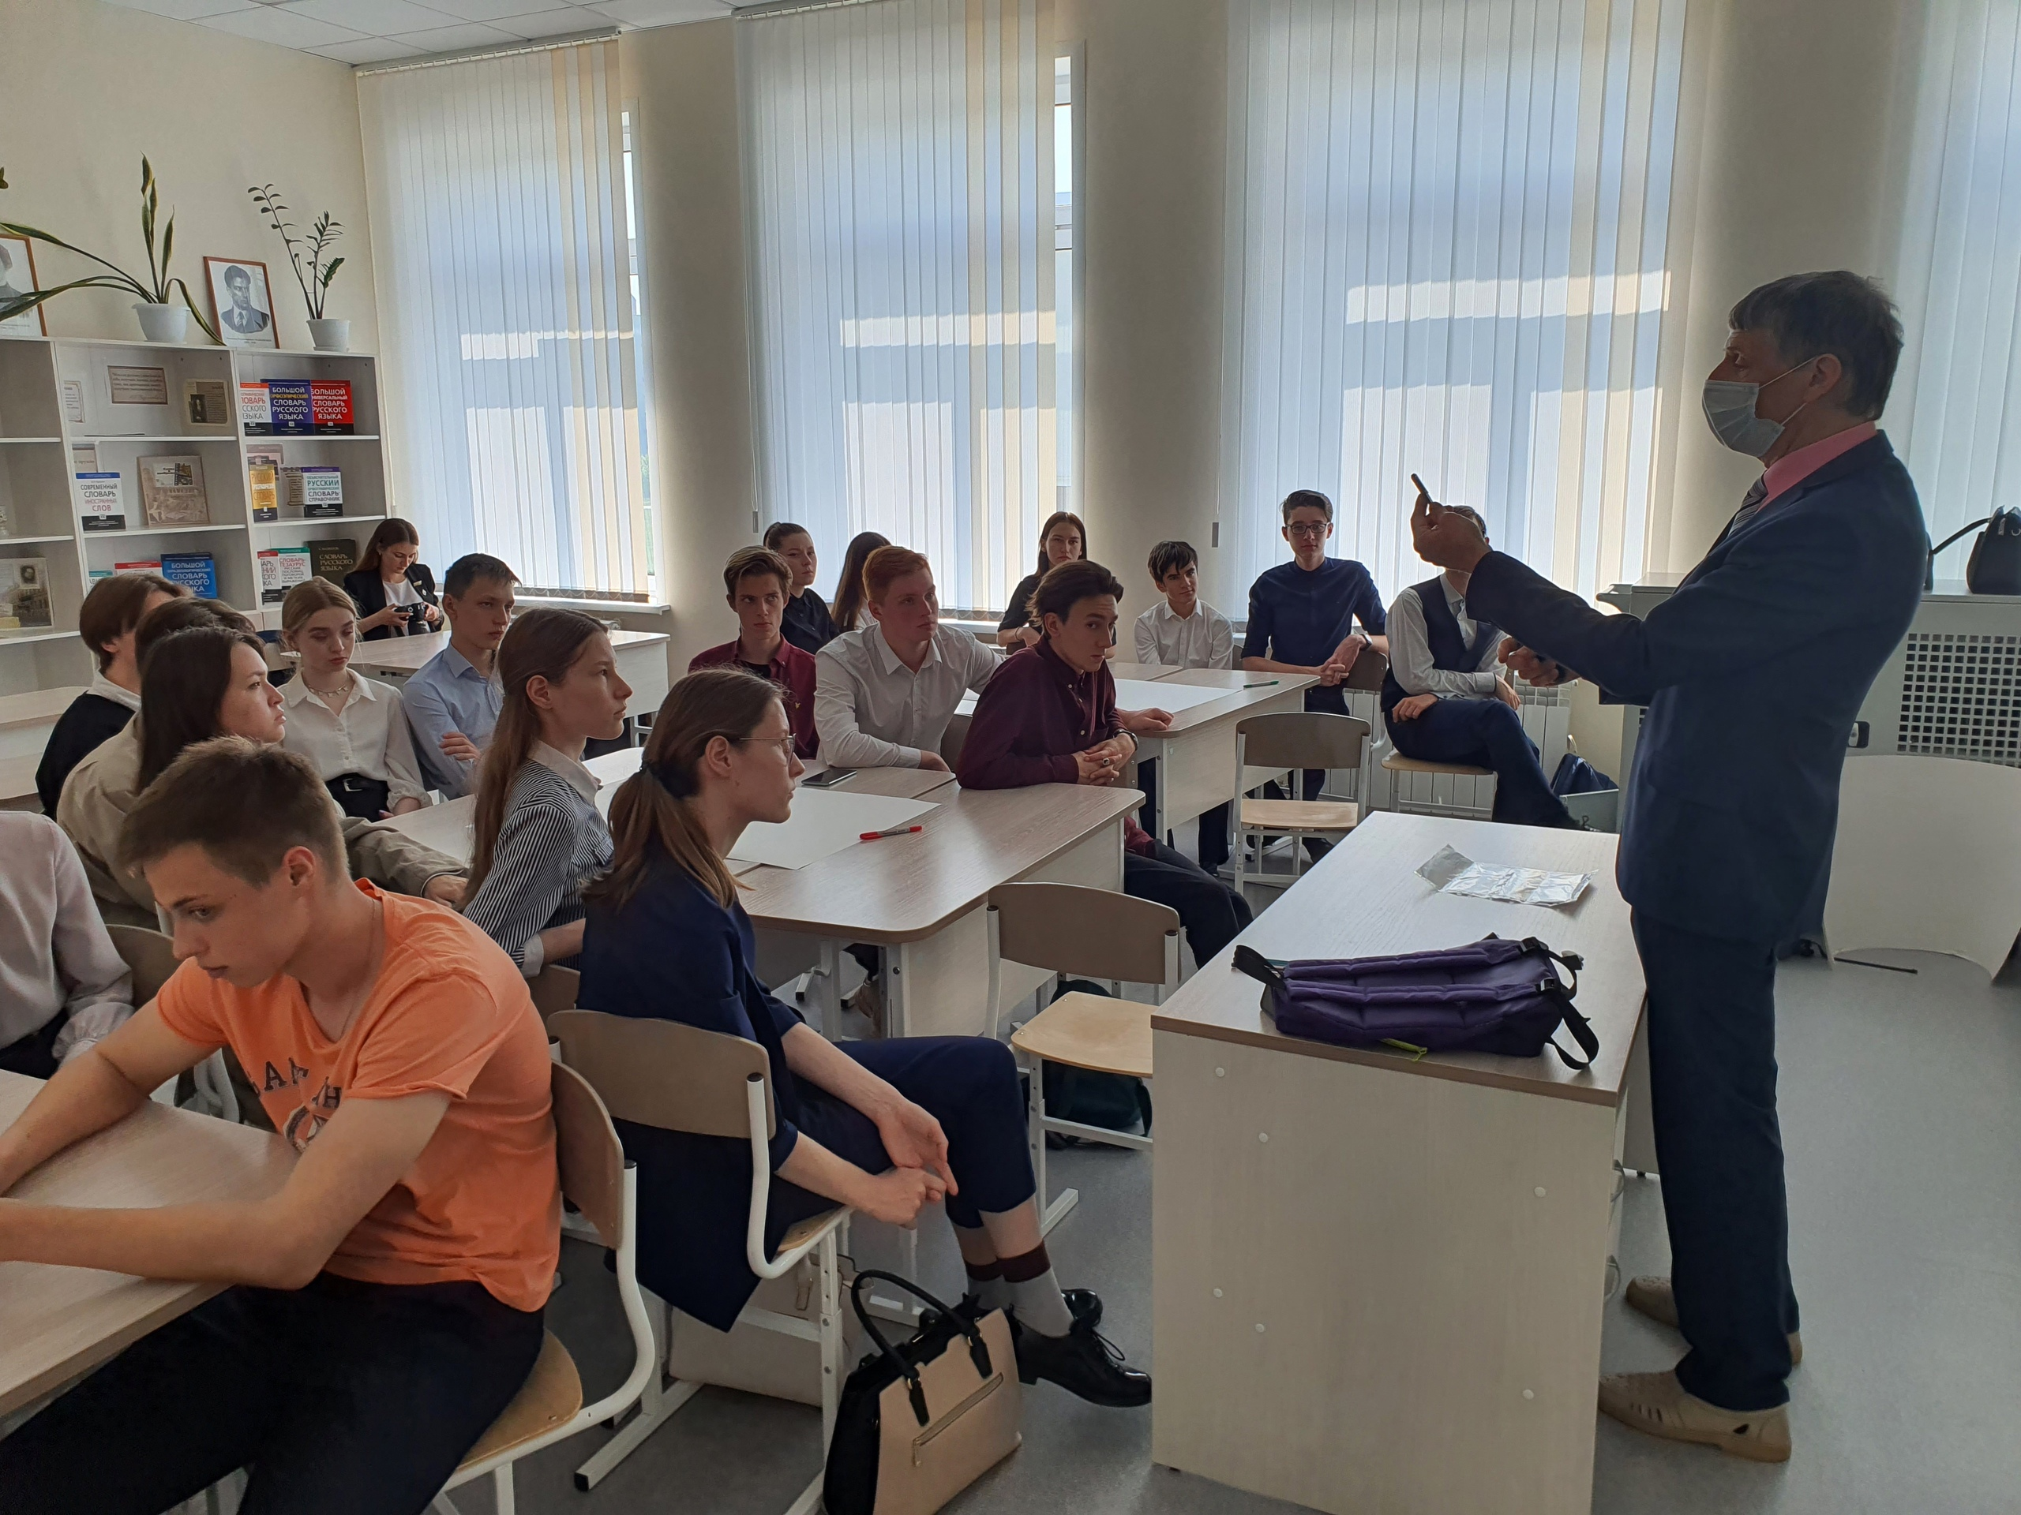
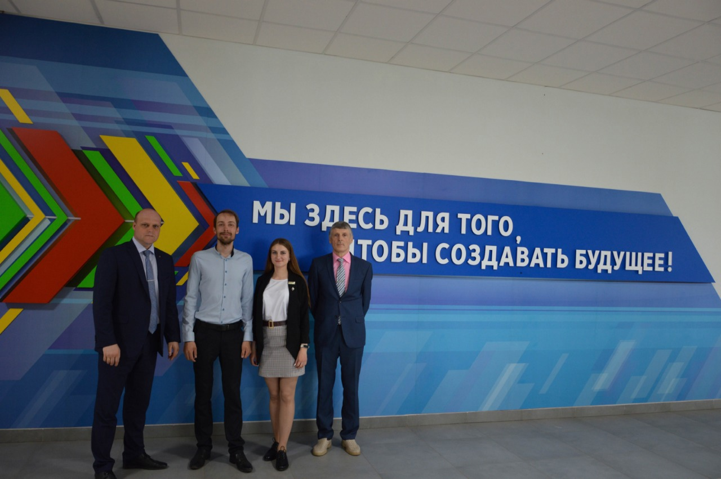
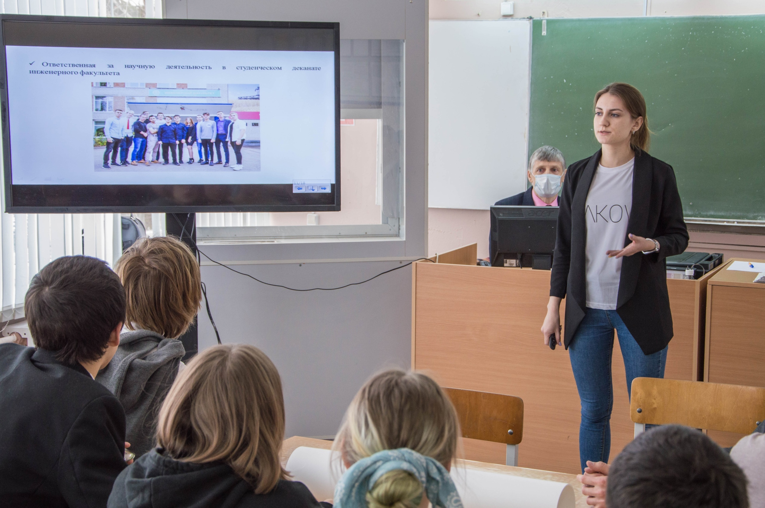
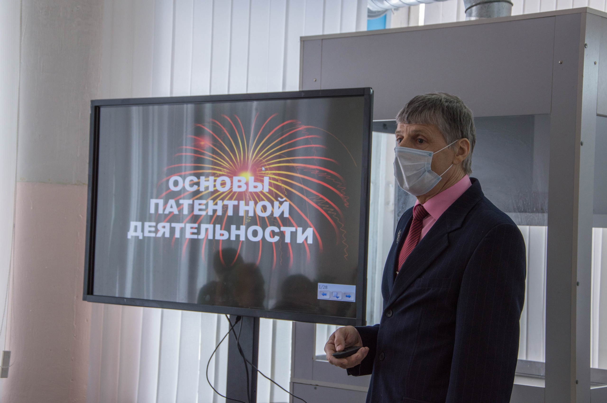

Slide 7
Архитектура мастер-классов по изобретательству
Обучение
Кейсы от молодых изобретателей
Решение изобретательских задач

Slide 8
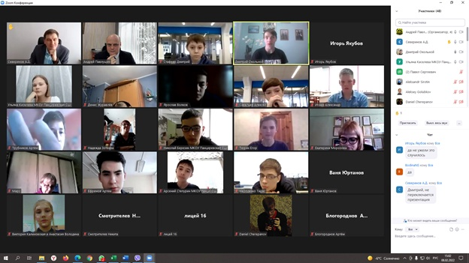
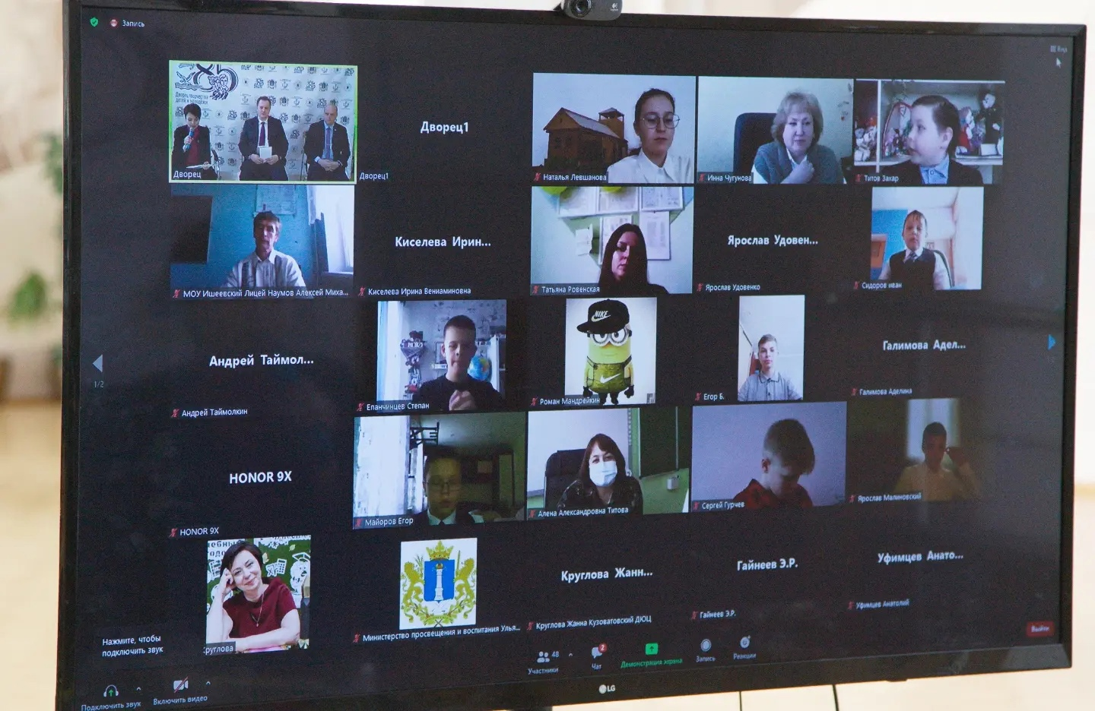
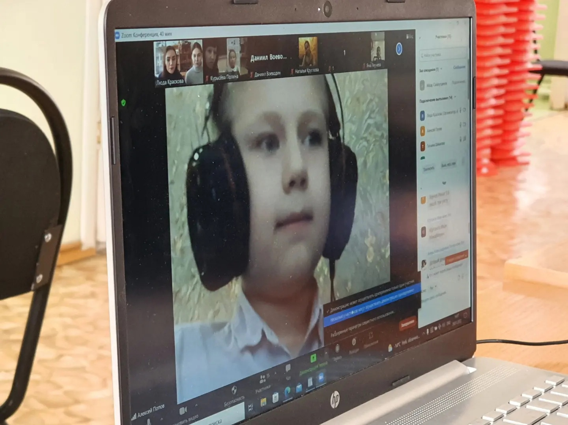
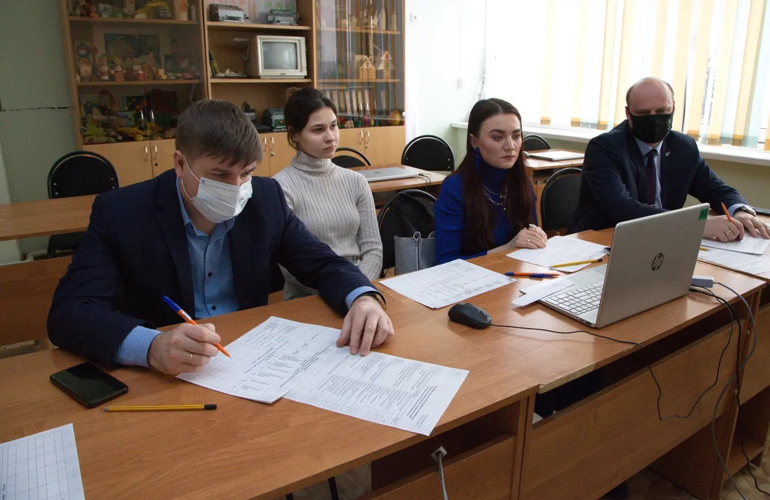
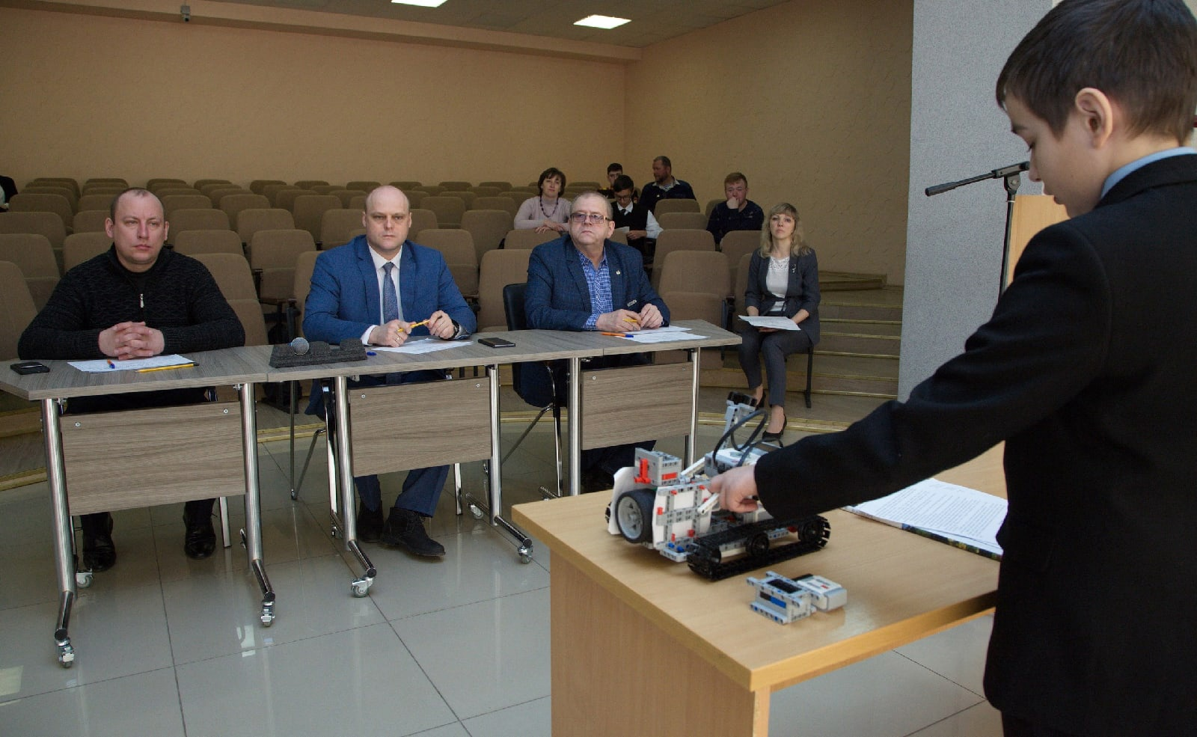
Центры поддержки талантливых детей

Slide 9
«Изобретательство – моё будущее!»
В январе 2021 года был проведён первый Региональный конкурс, приуроченный ко Дню детского изобретения. Всего на конкурс поступила 131 работа.

Slide 10
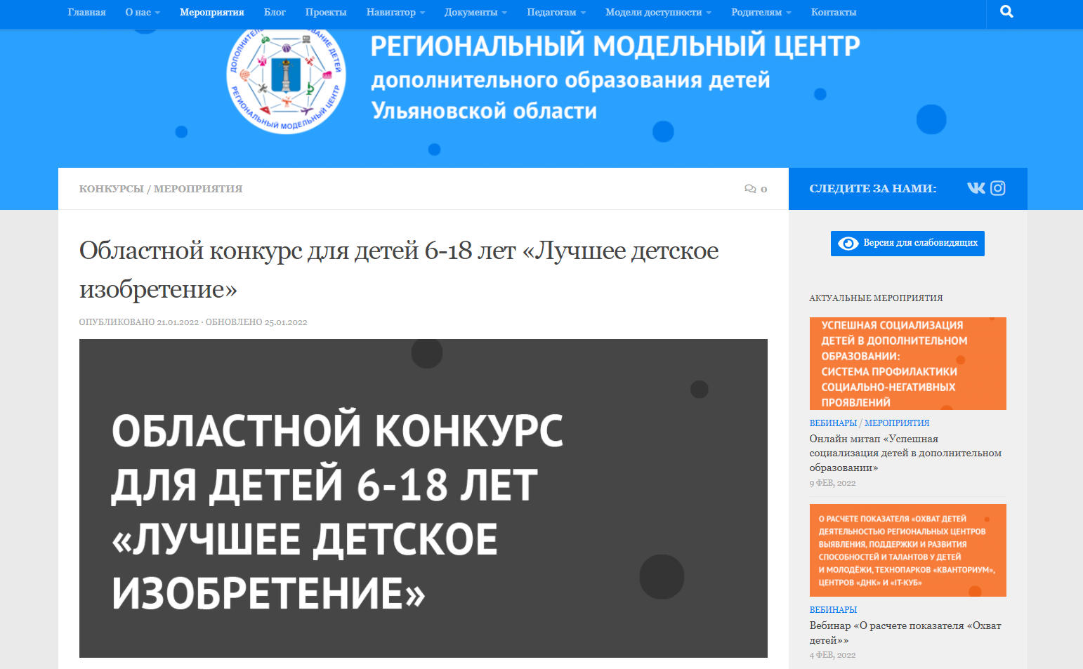
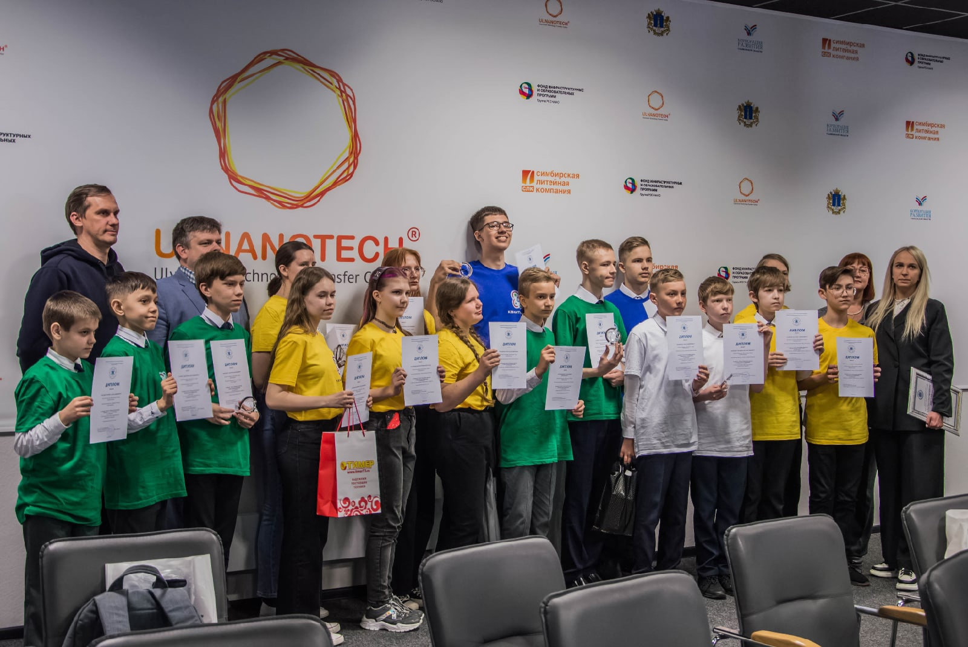
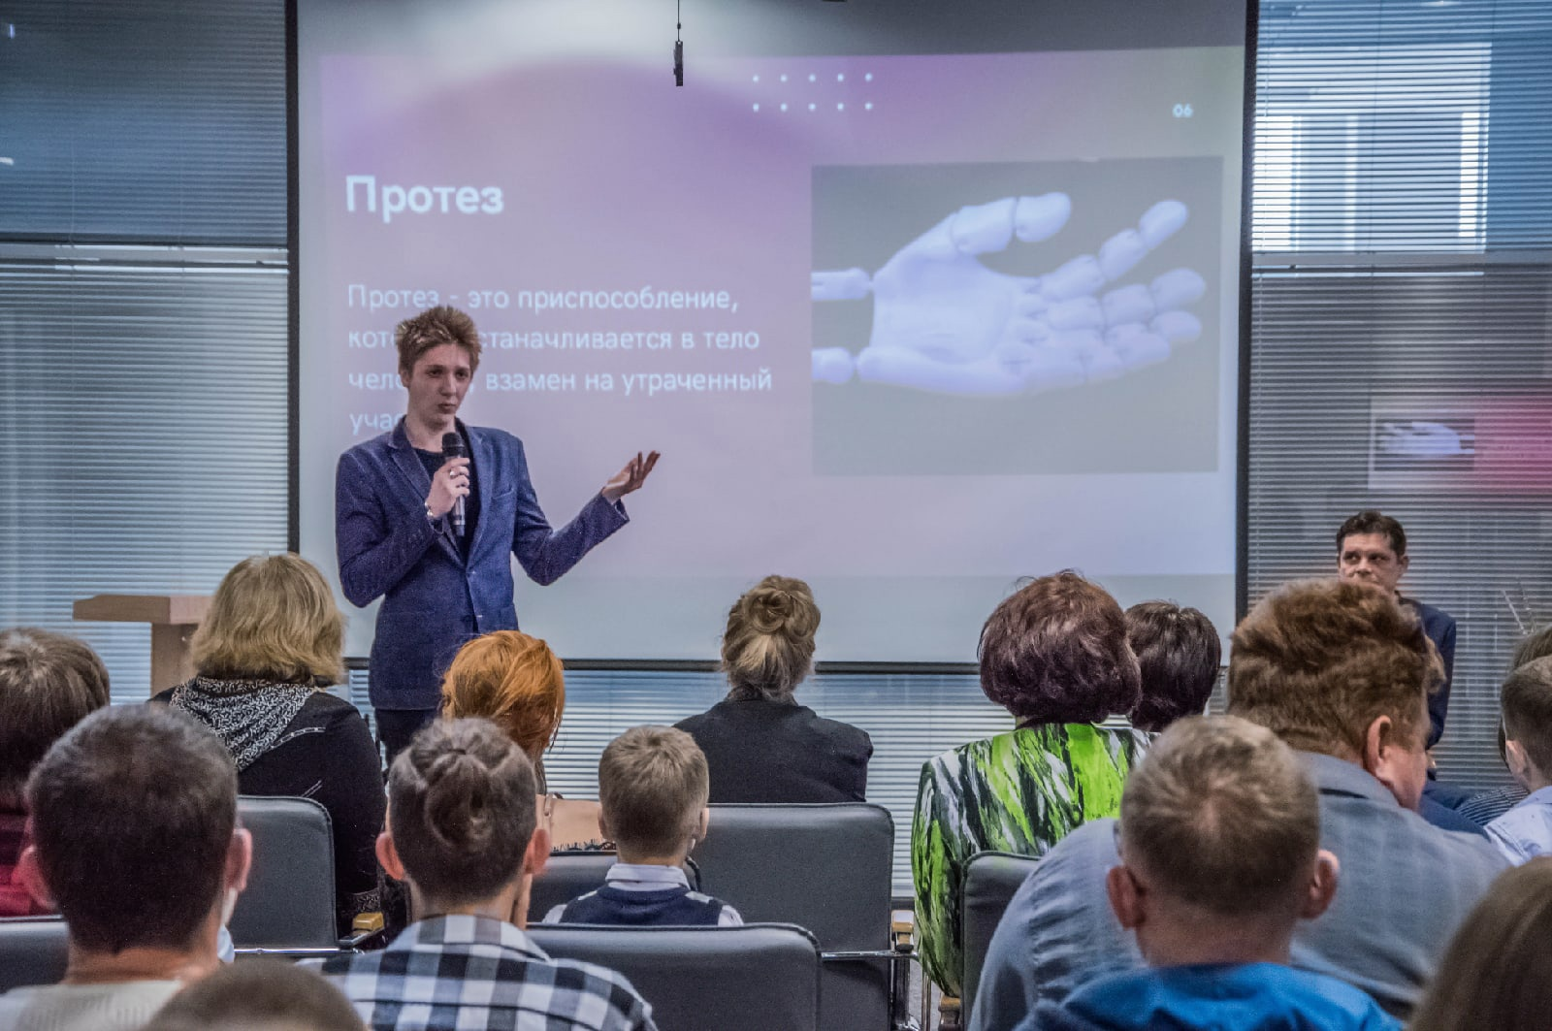
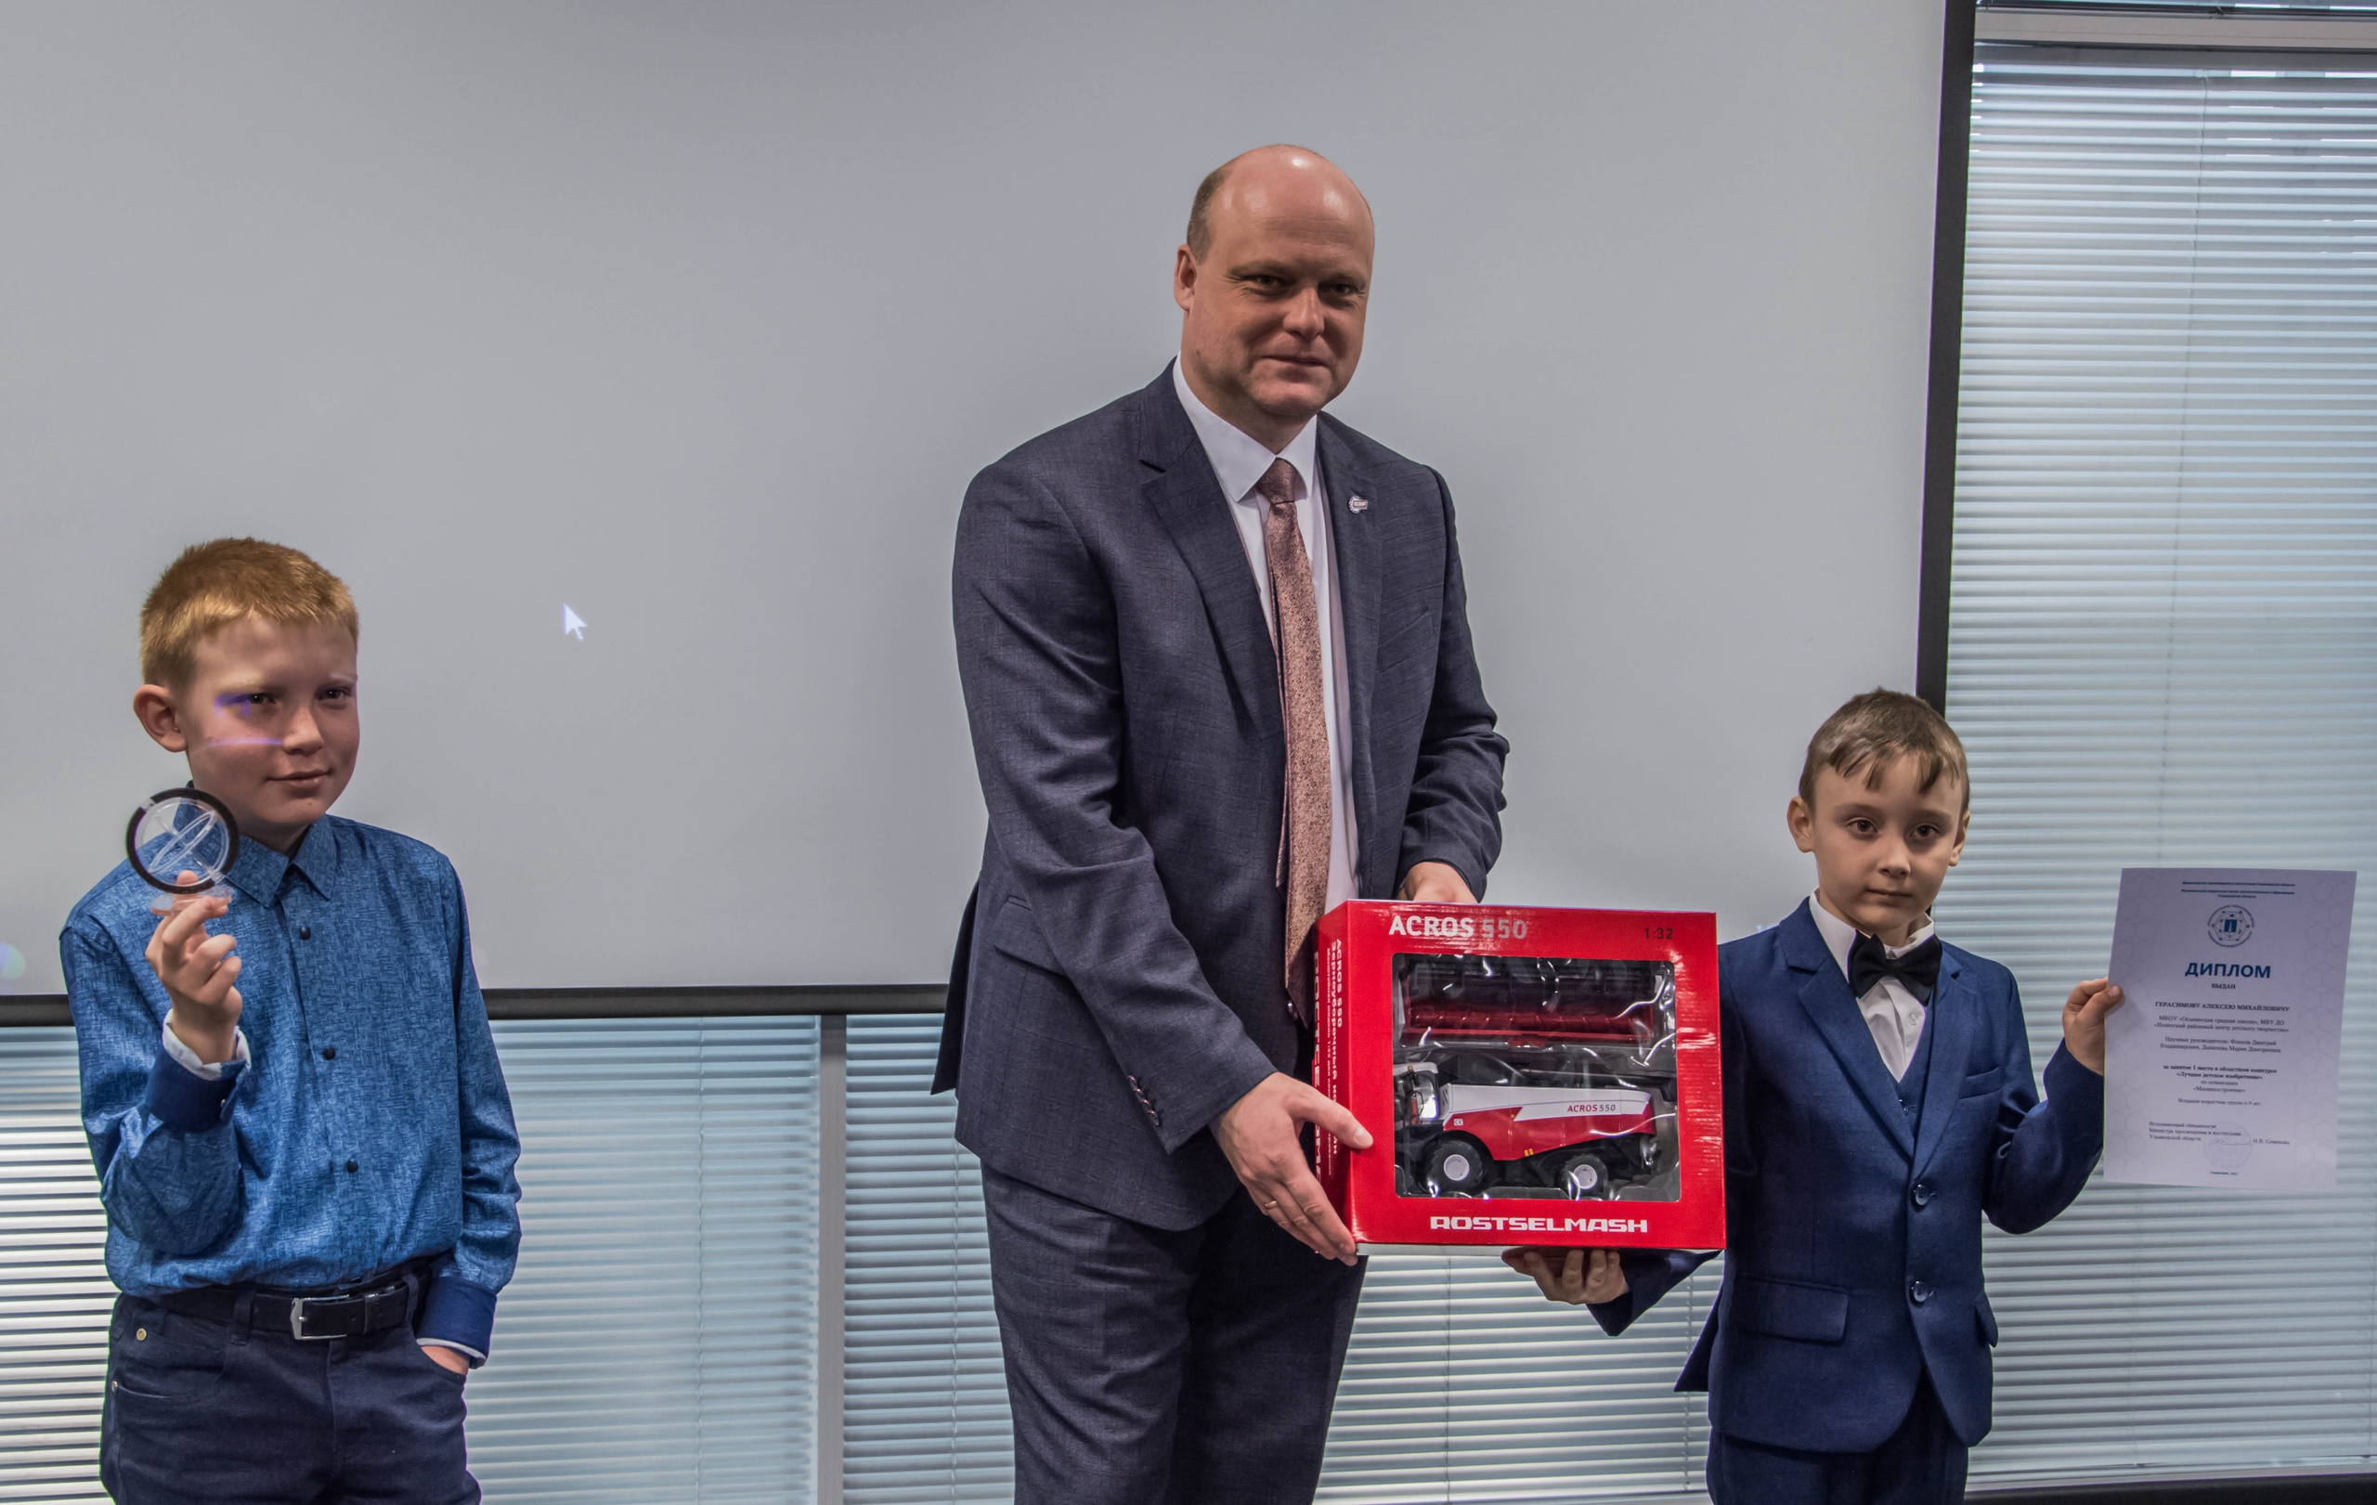
«Лучшее детское изобретение»
100 заявок
Номинаций 9

Slide 11
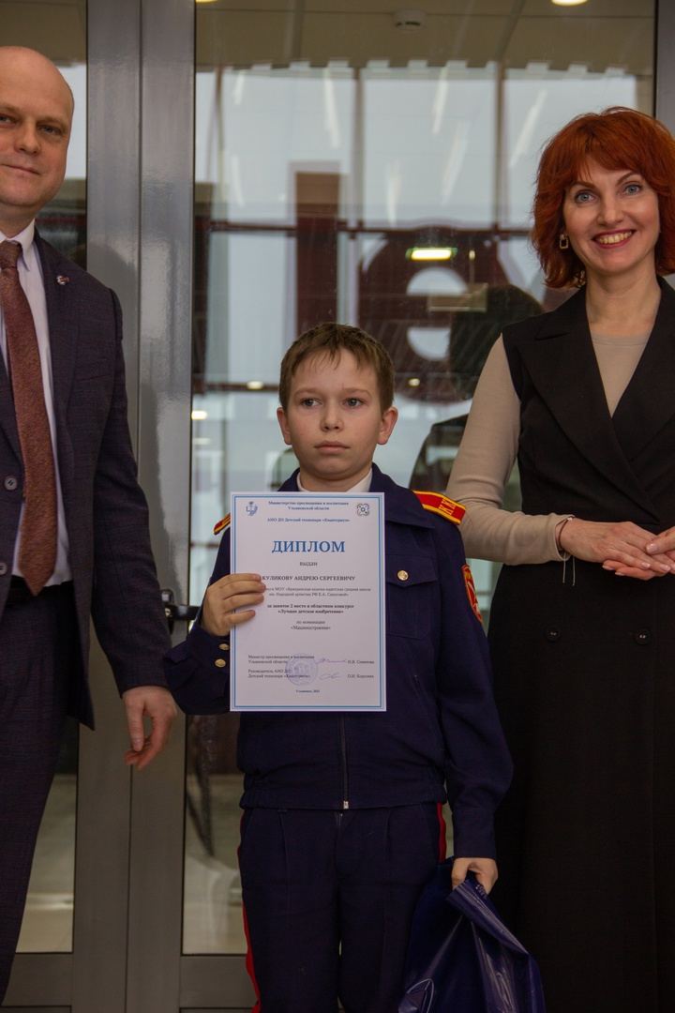
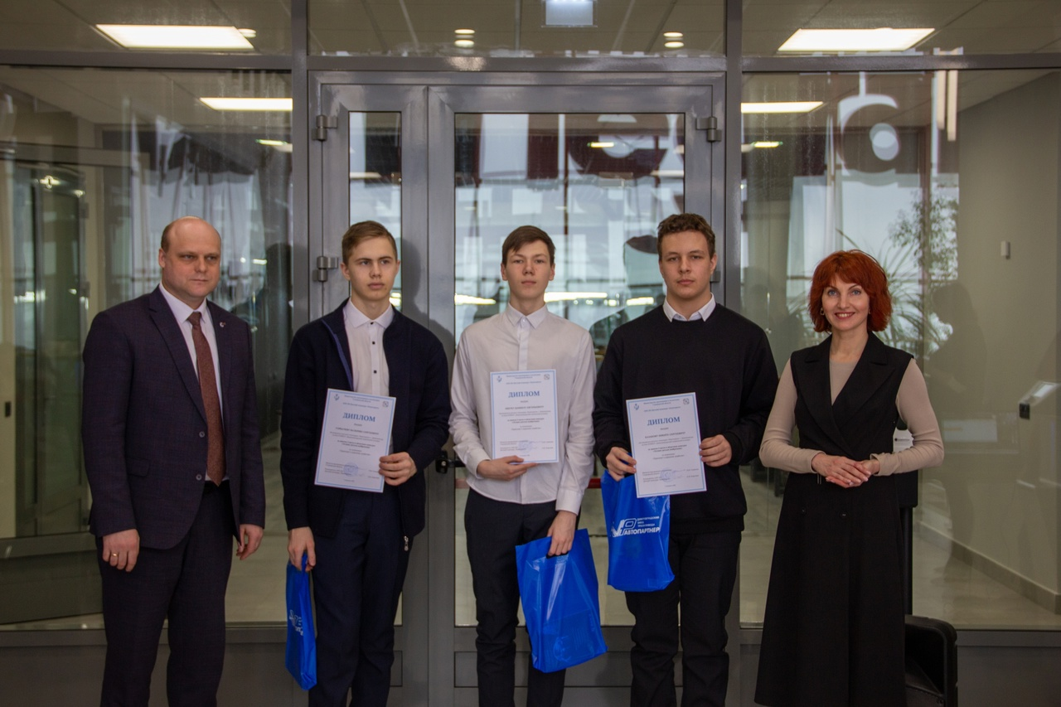
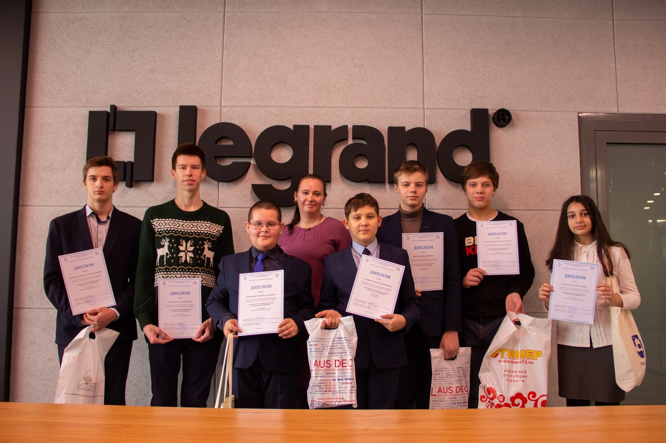
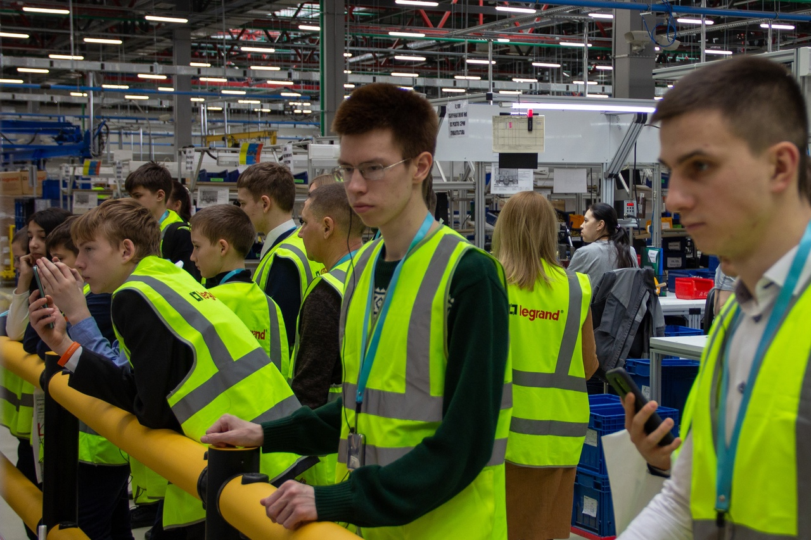
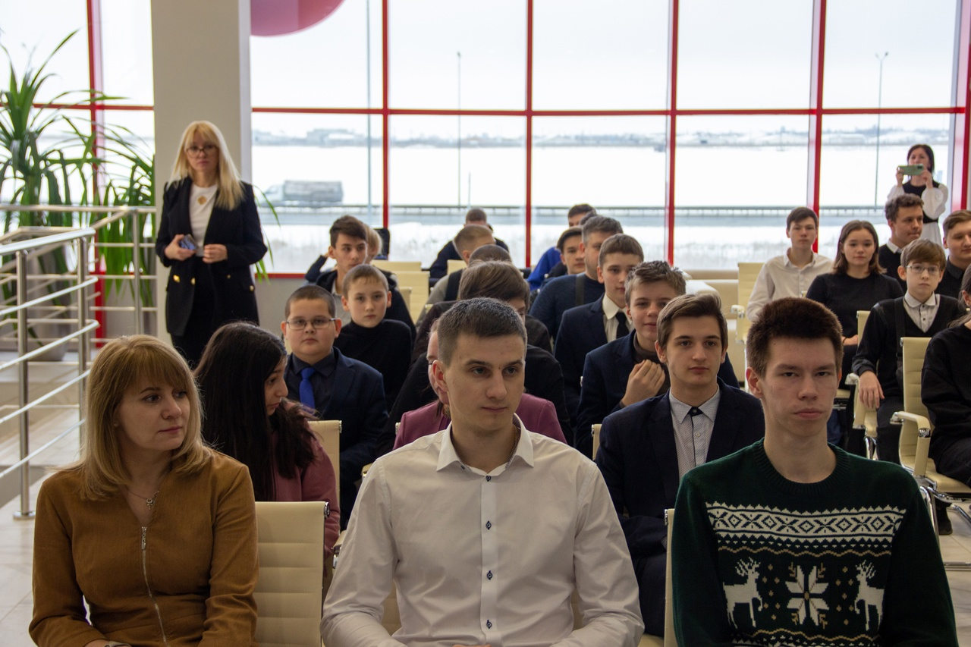
Лучшее детское изобретение

Slide 12
Образовательные программы для школьников
«Школьная лига startup»
Реализуется с 2020 года
«Школьное движение INVENTIVE SKILL»
Реализуется с 2022 года

Slide 13
Онлайн программа для школьников «Основы изобретательства» с 2024 года
ИЗОБРЕТАТЕЛЬ. ИДЕЯ. ИЗОБРЕТЕНИЕ
ОСНОВЫ ТЕОРИИ РЕШЕНИЯ ИЗОБРЕТАТЕЛЬСКИХ ЗАДАЧ
КОММЕРЦИАЛИЗАЦИЯ РЕЗУЛЬТАТОВ ИНТЕЛЛЕКТУАЛЬНОЙ ДЕЯТЕЛЬНОСТИ
ОСНОВЫ ПРОЕКТНОЙ РАБОТЫ

Slide 14
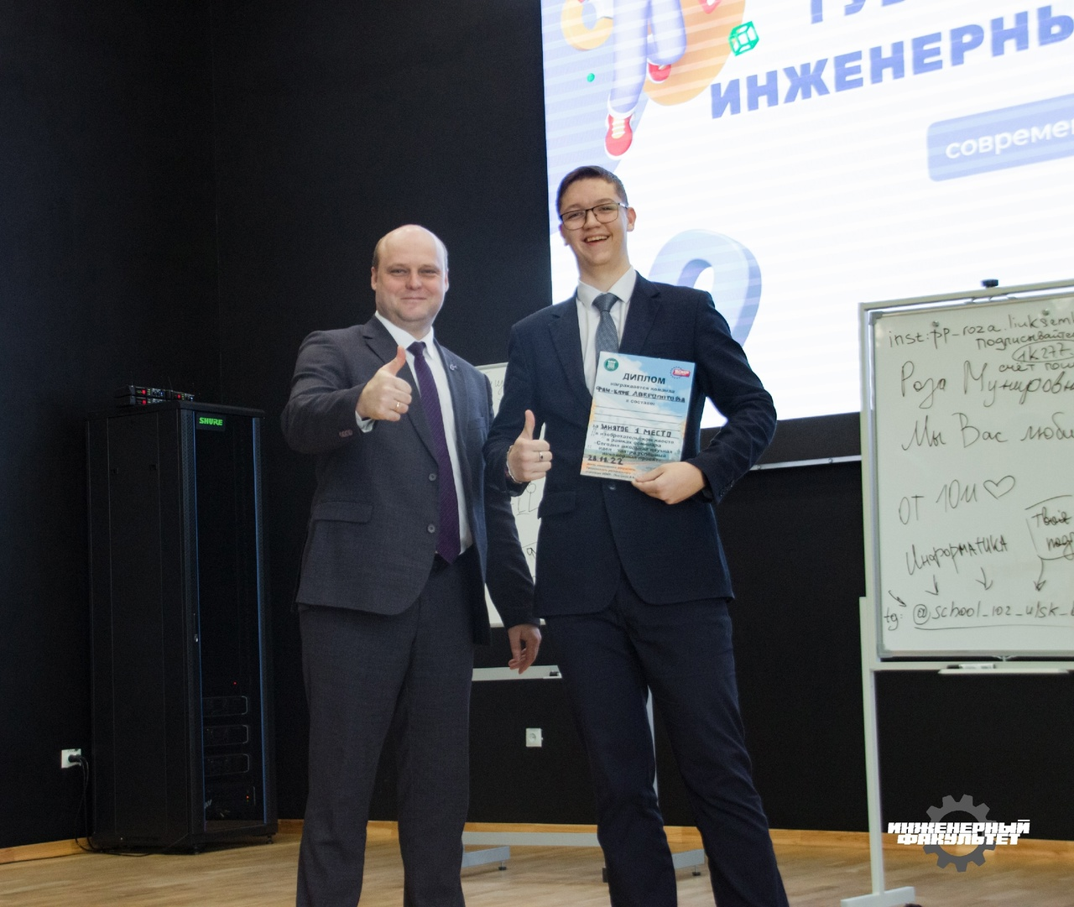
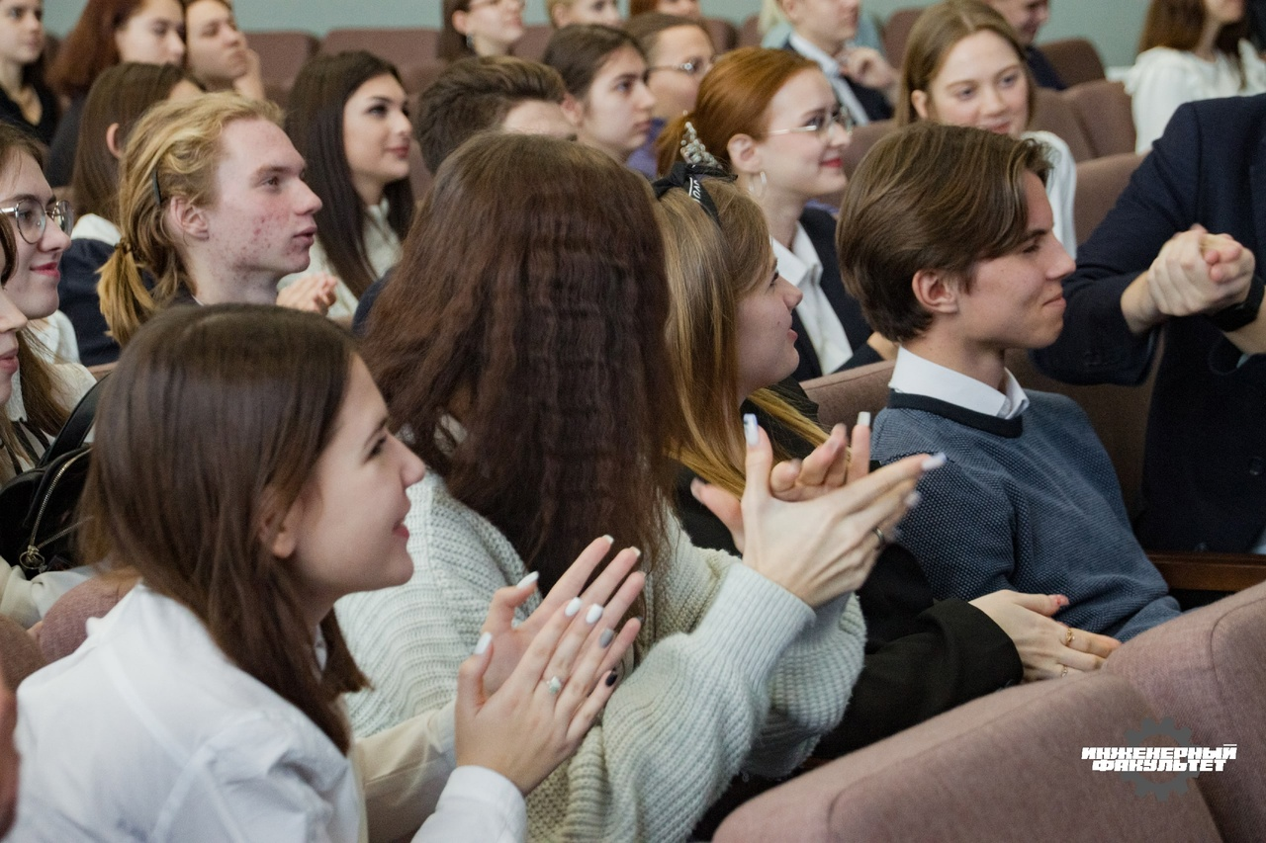
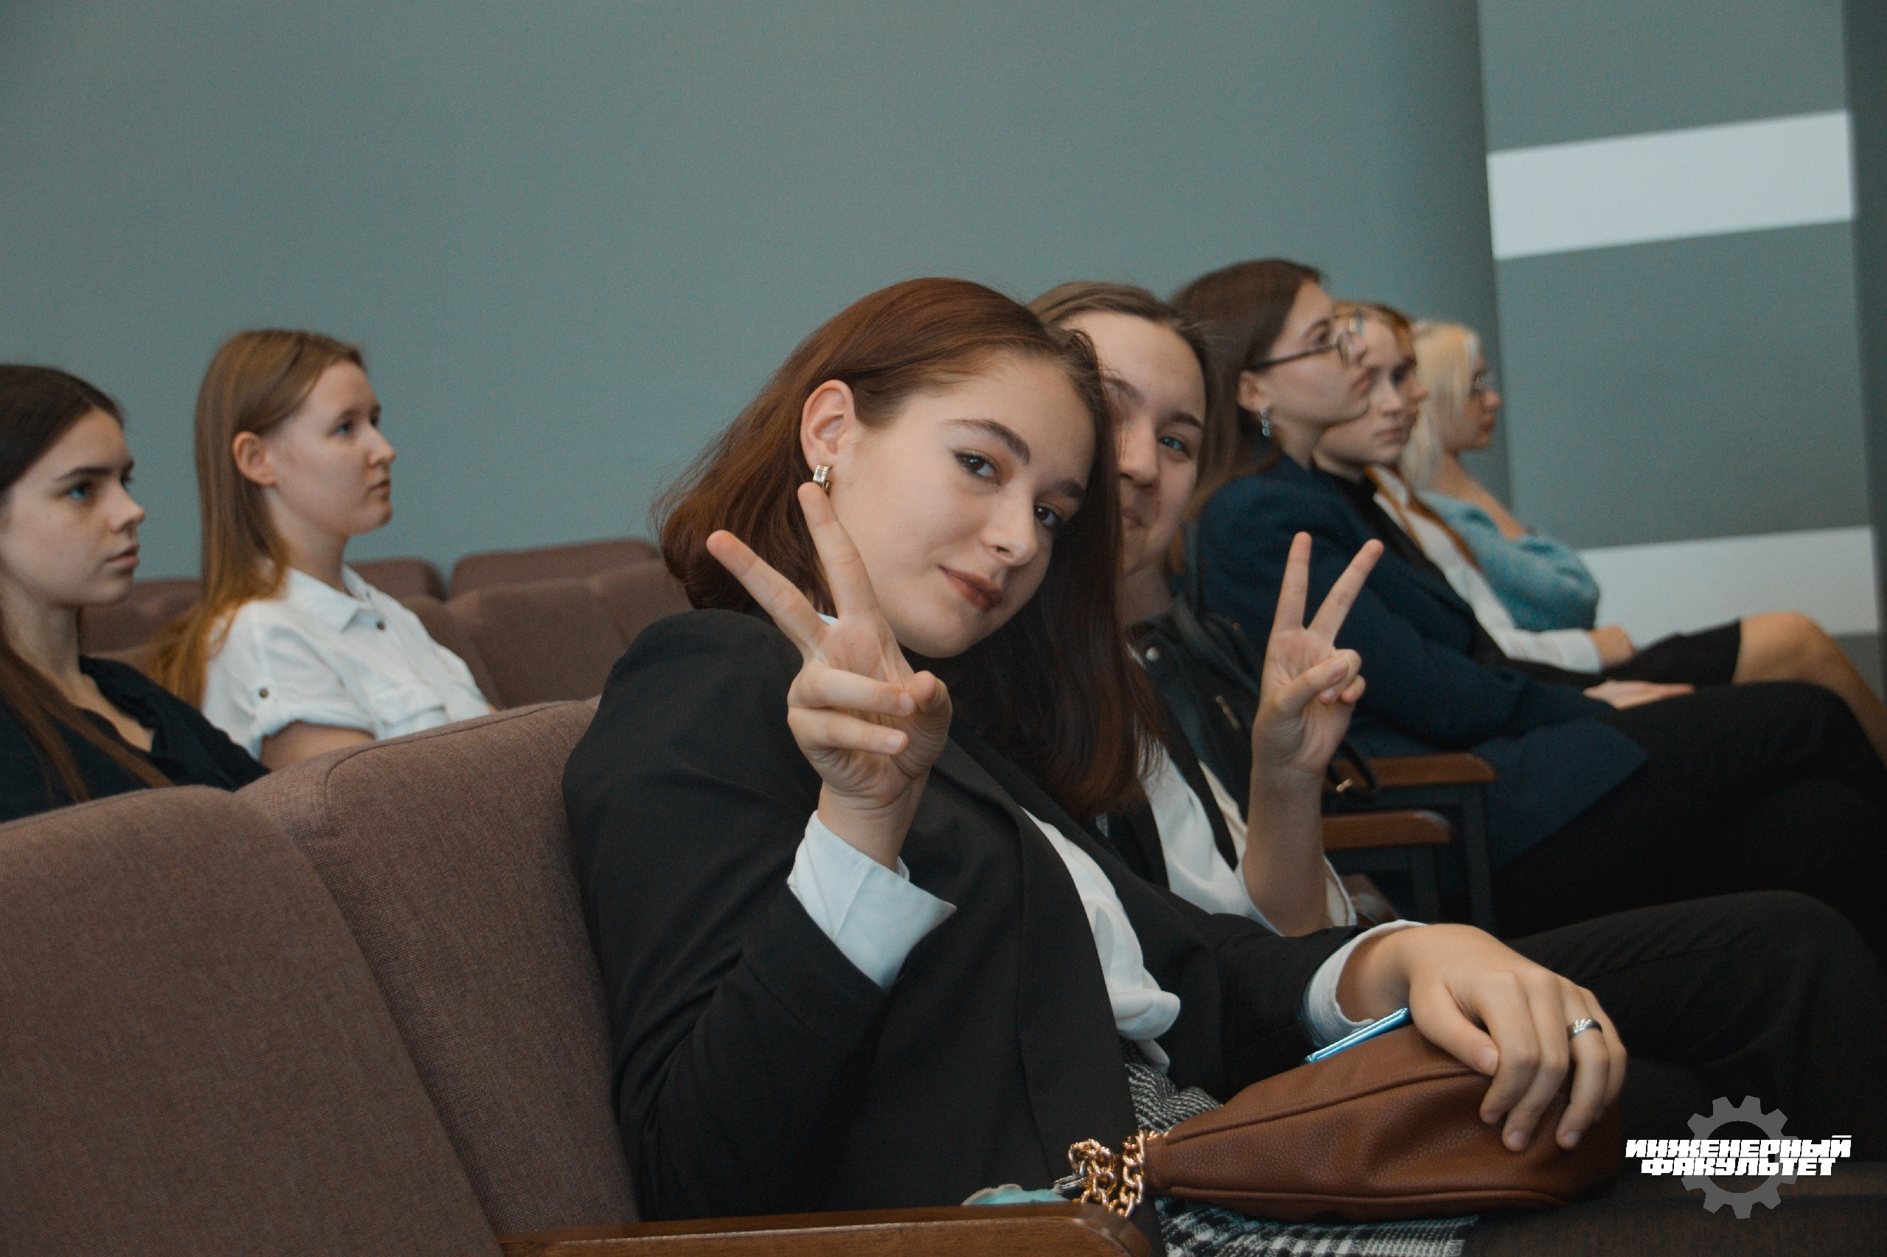
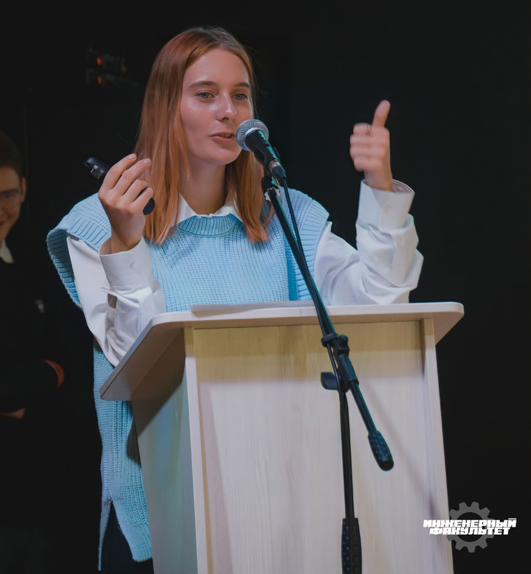
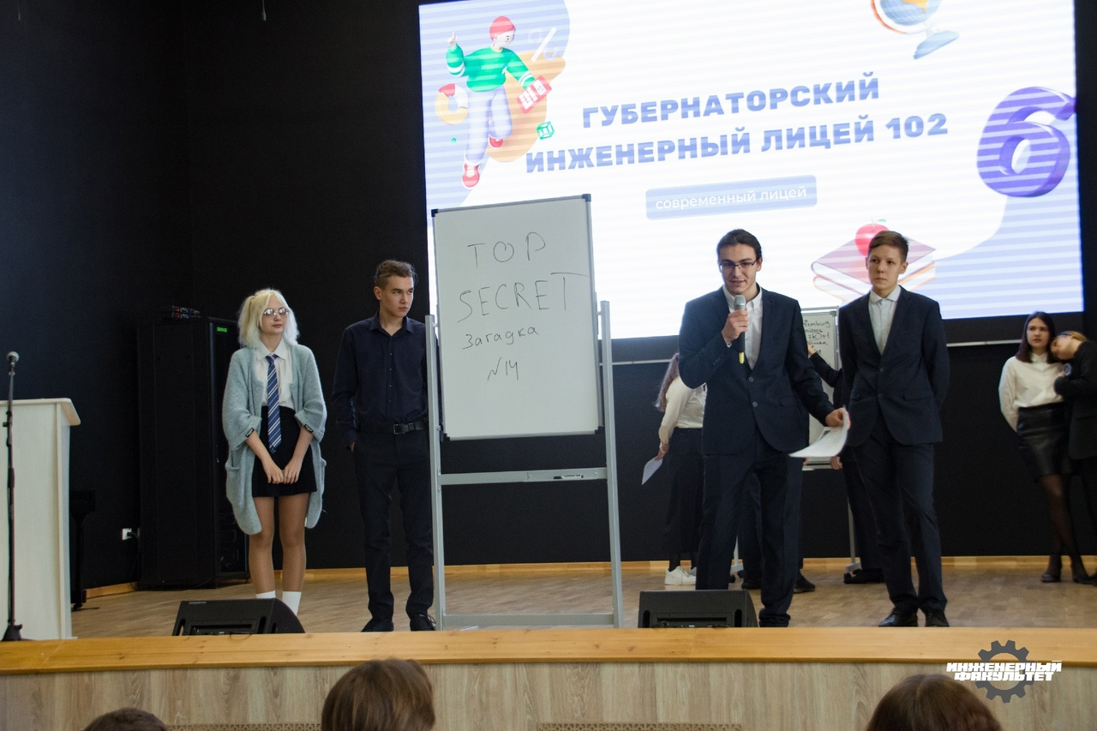
Сегодня школьная научная идея – завтра успешный инженерный проект

Slide 15
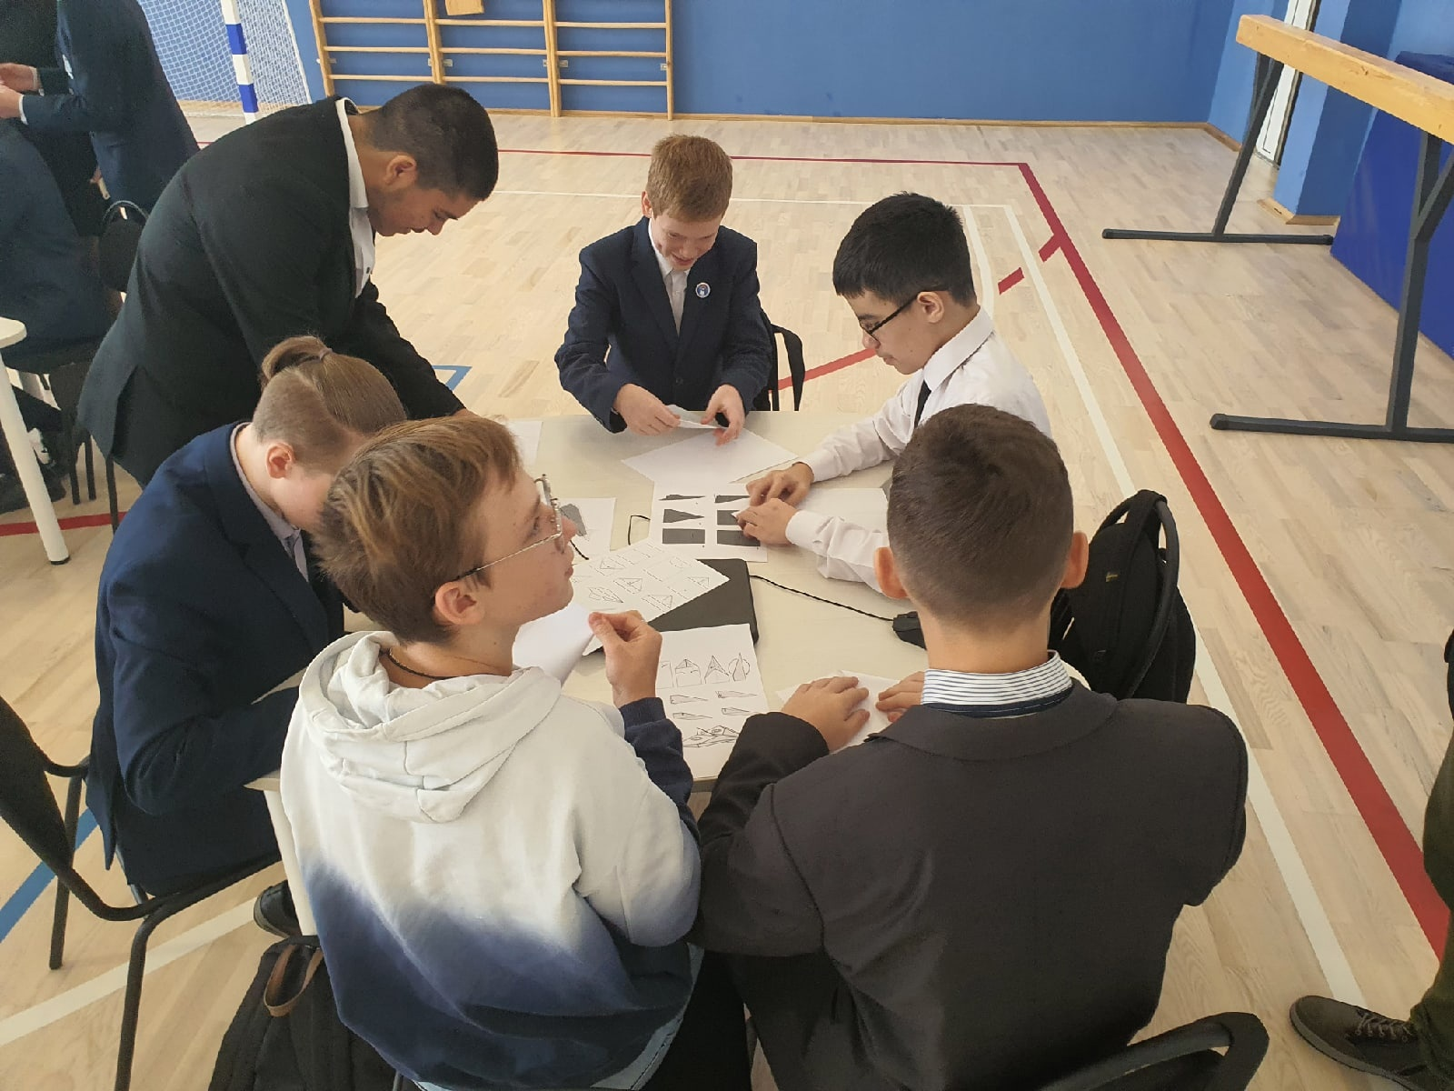
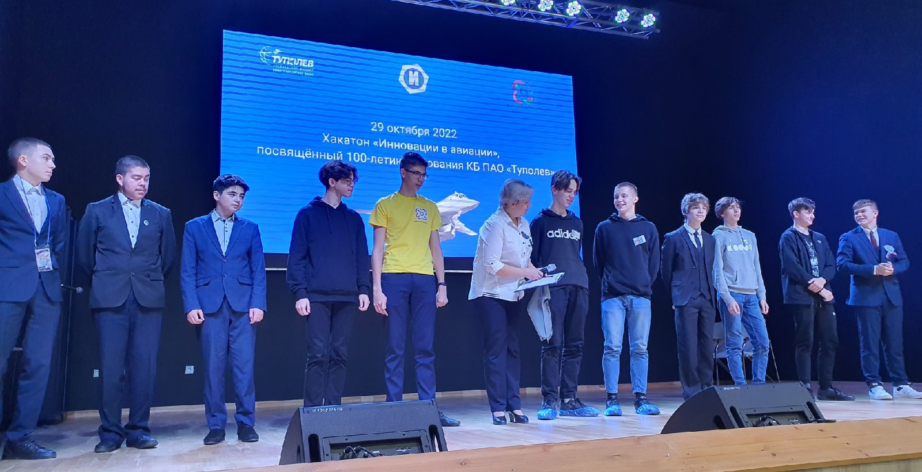
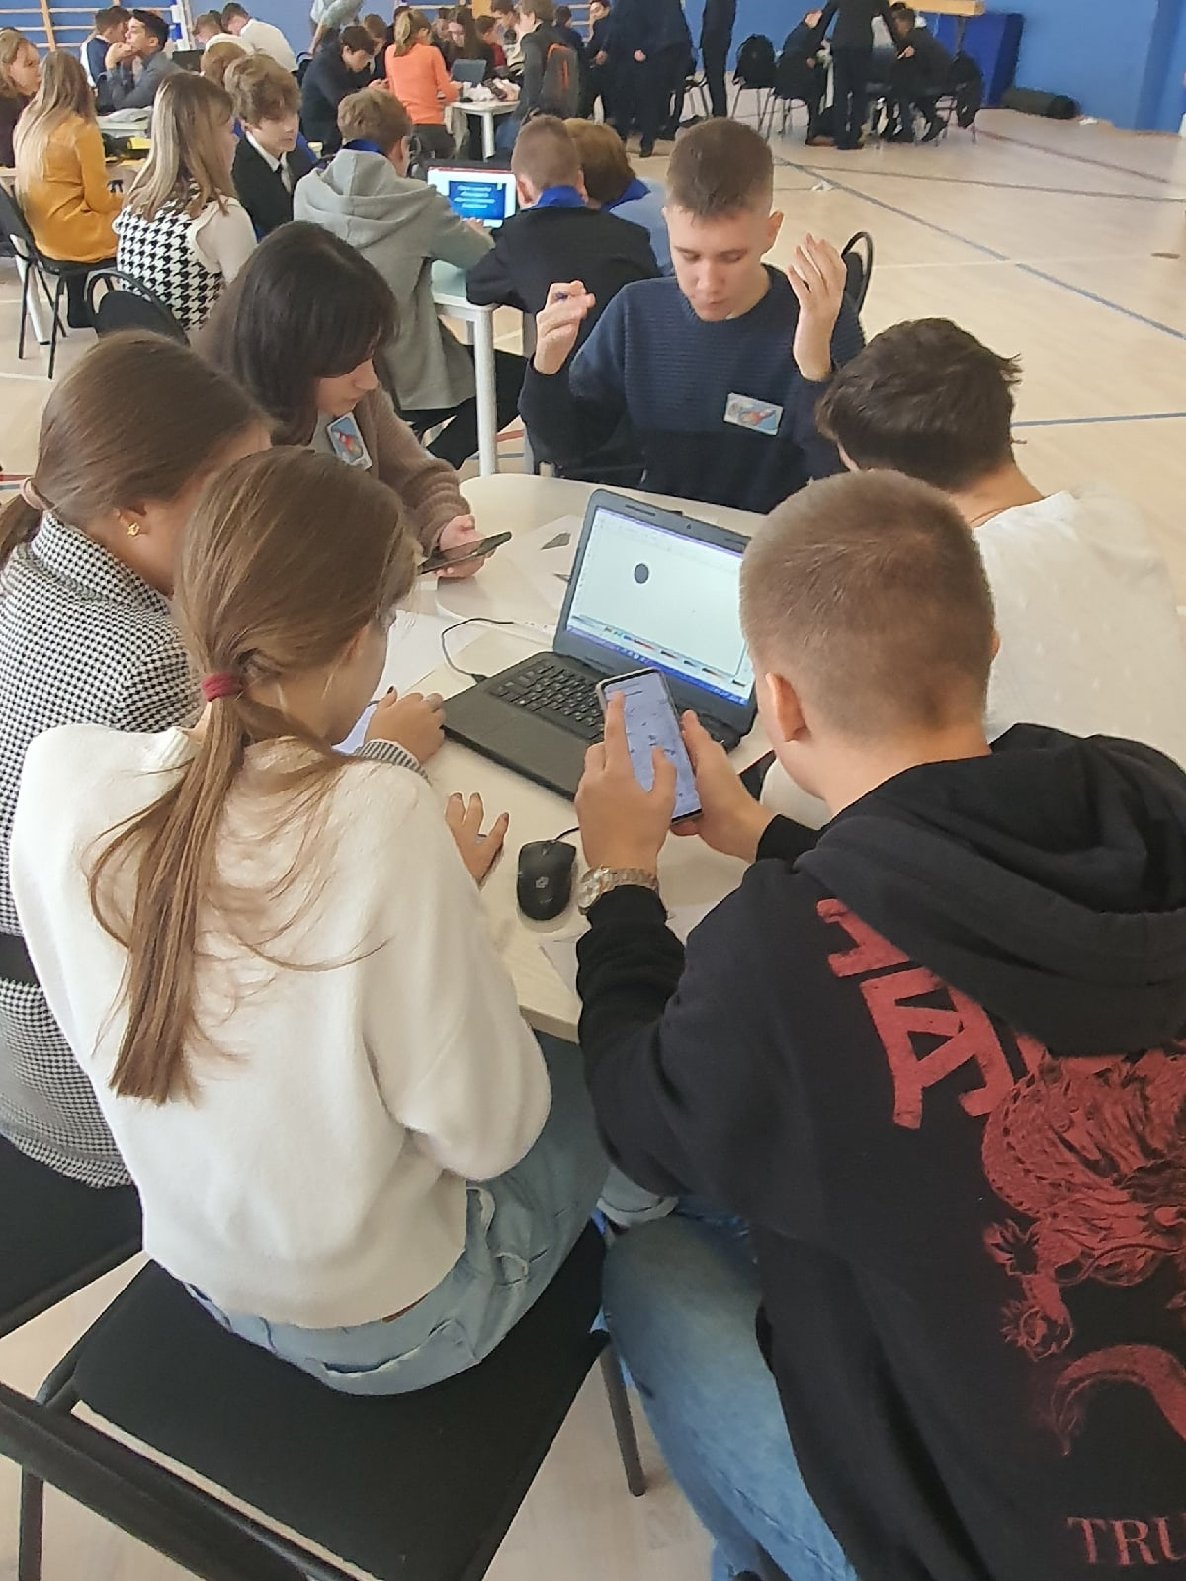
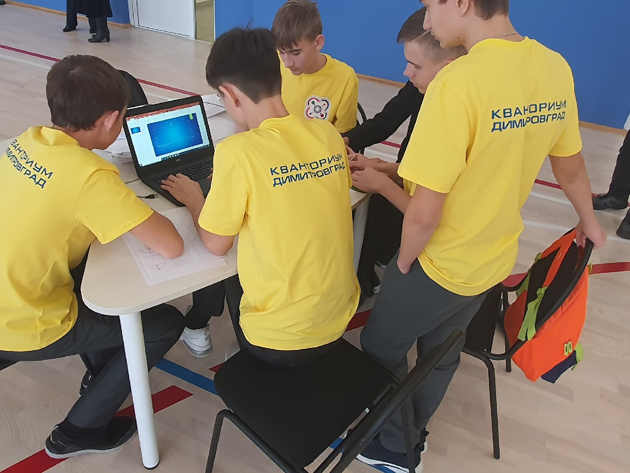
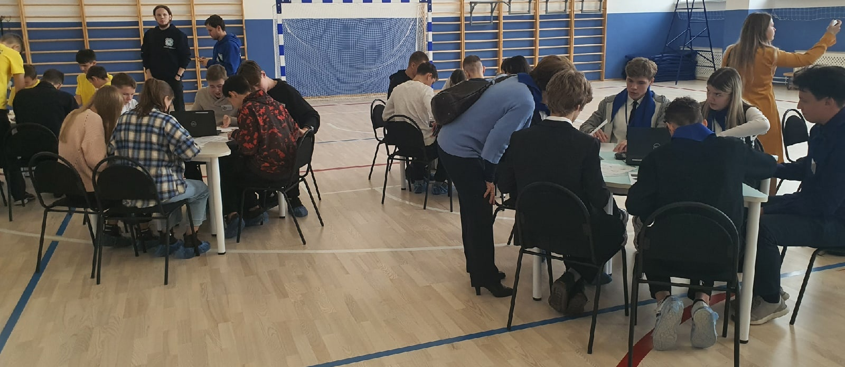
Инновации в авиации!

Slide 17
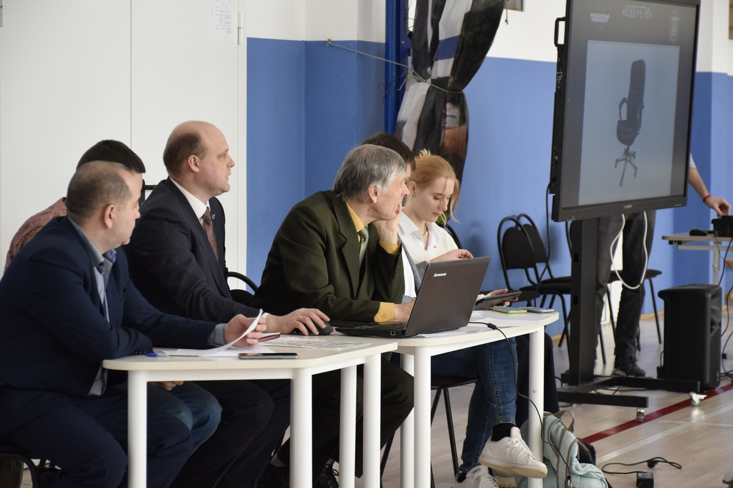
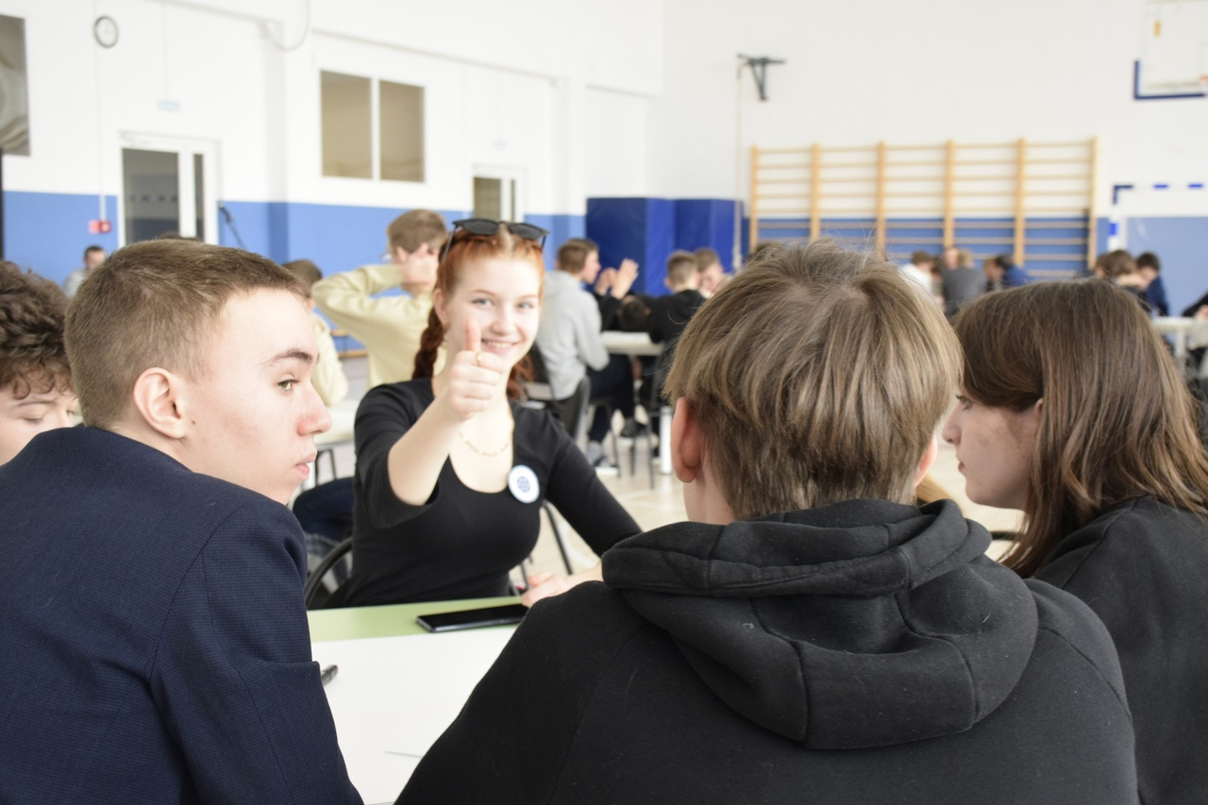
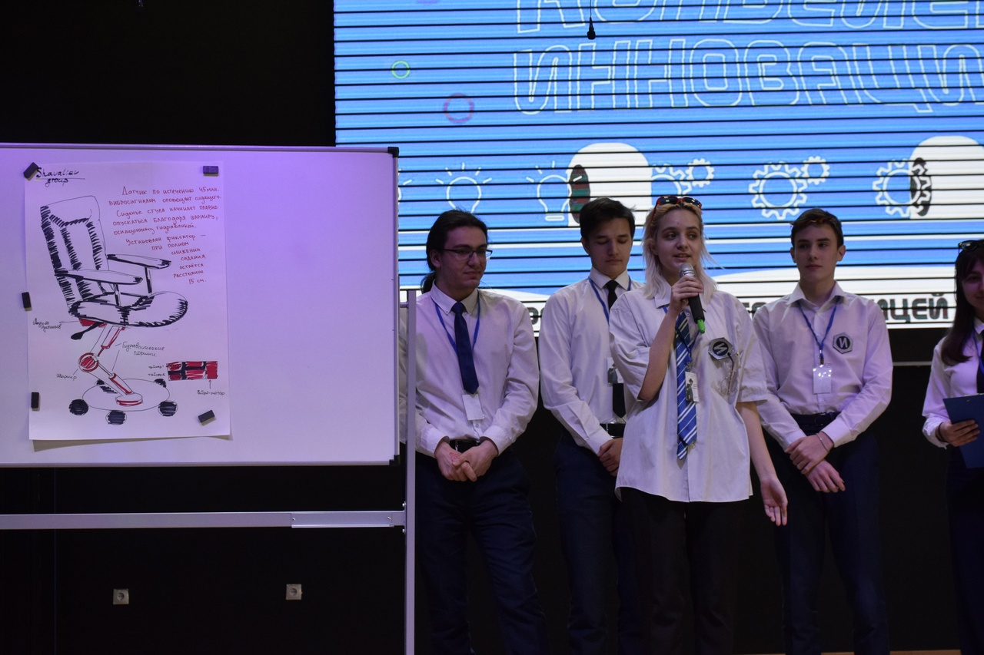
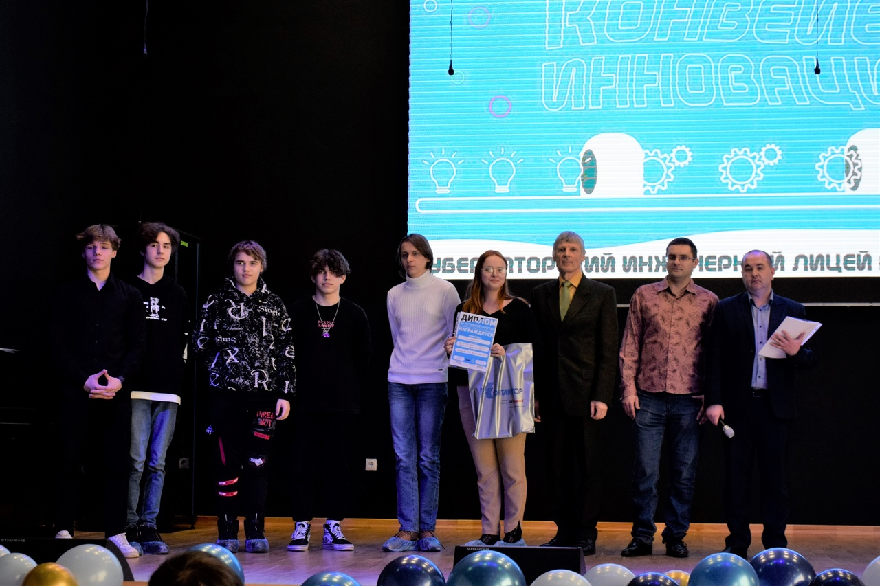

Slide 18
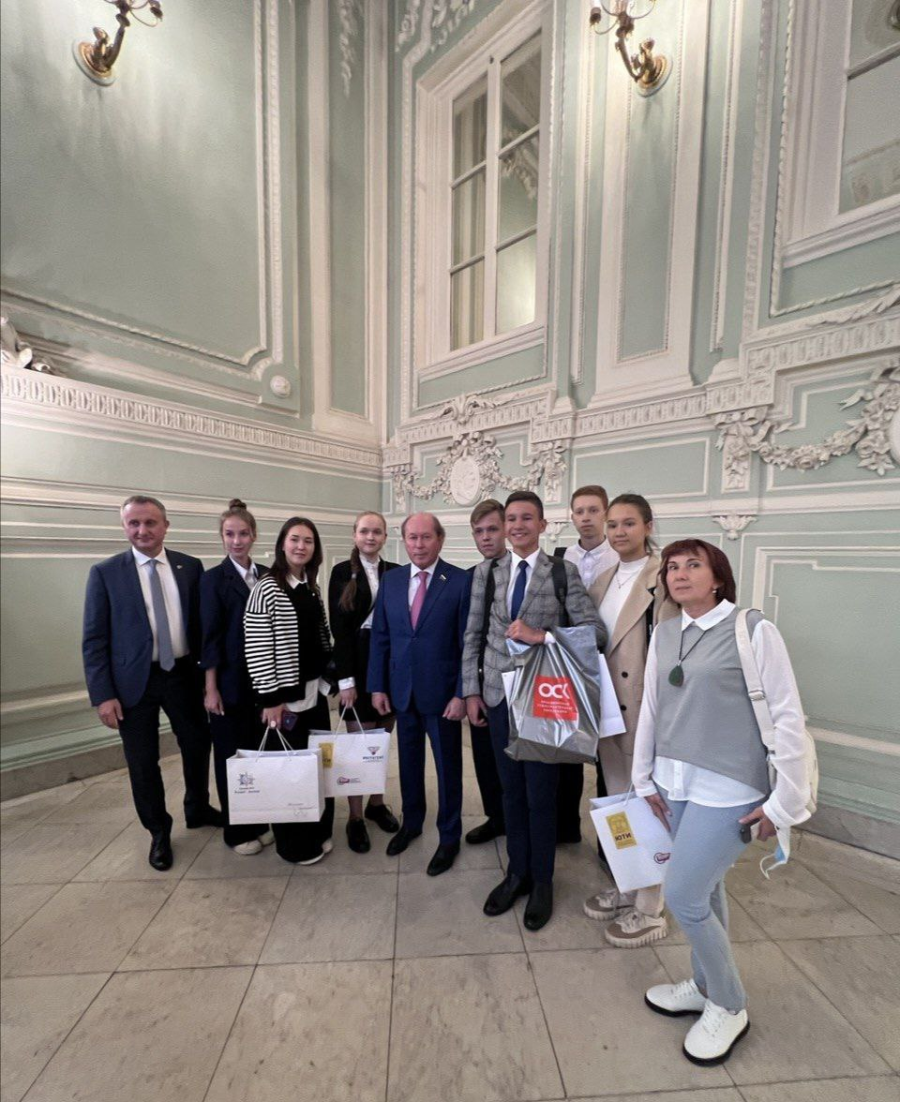
Юные техники и изобретатели

Slide 19
На связи 24/7!
ulyanovsk@ros-voir.ru
Центр
интеллектуальной
собственности
Ульяновской области
Андрей Павлушин
Изобретательство 73

